Slide 1
EO-browseren - et nyt redskab til eleverne til at overvåge forurening
- et redskab de kan bruge til undersøgelser i tværfaglige fokus opgaver

Slide 2
Billeder fra Eobrowseren
https://www.sentinel-hub.com/explore/eobrowser
Opret dig -log in - læs userguide - explore

Slide 3
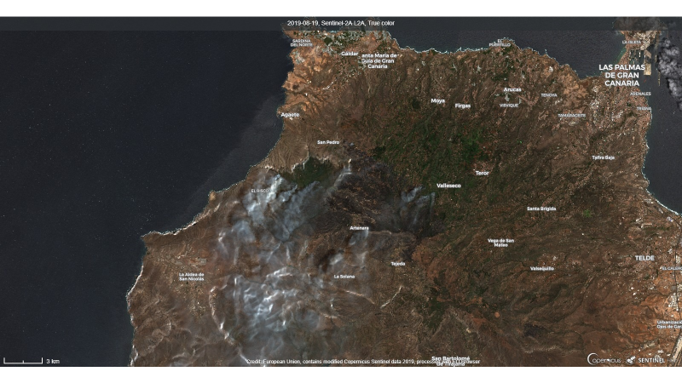
Søgning efter skovbranden på Gran Canaria
Jeg havde hørt om skovbranden på Gran Canaria. Derfor undersøgte jeg området med Sentinel 2a i perioden efter midten af august.
Jeg så straks røgen.
Jeg lagde forskellige bånd på og opdagede, at branden blev meget tydelig med båndet SWIR –short wave infrared, 700 nm-2500 nm. Flammerne kunne ses på det infrarøde foto, og de afsvedne områder fremstod brune.

Slide 4
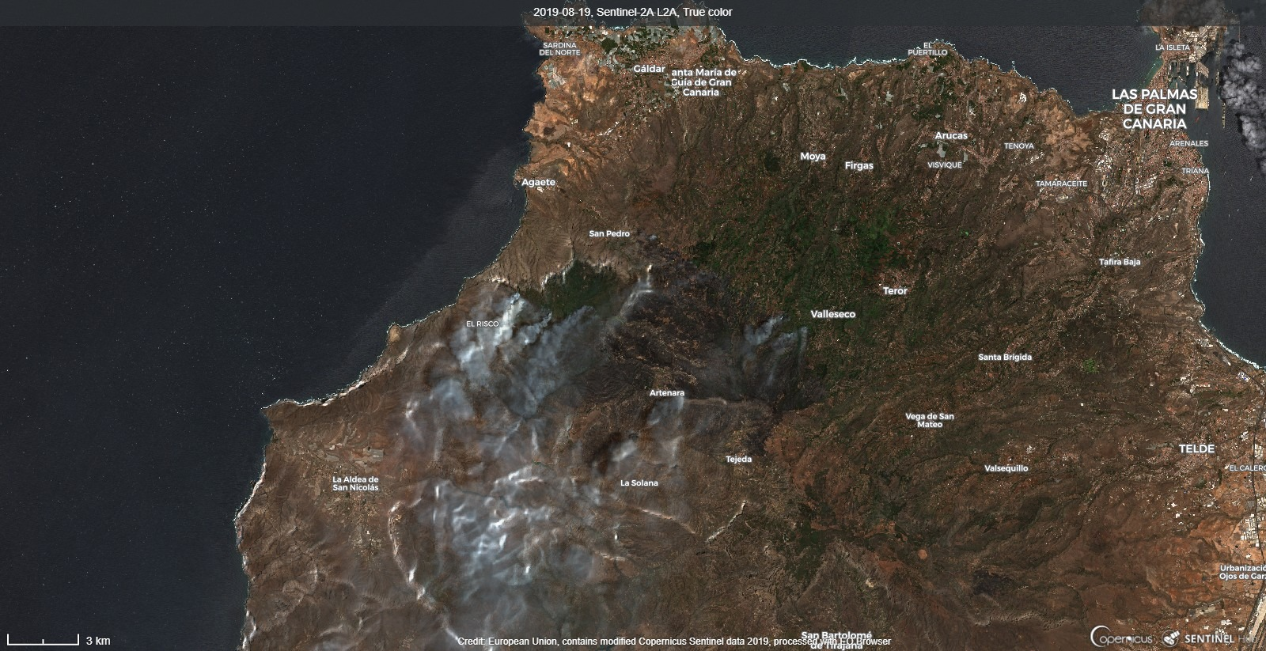

Slide 5
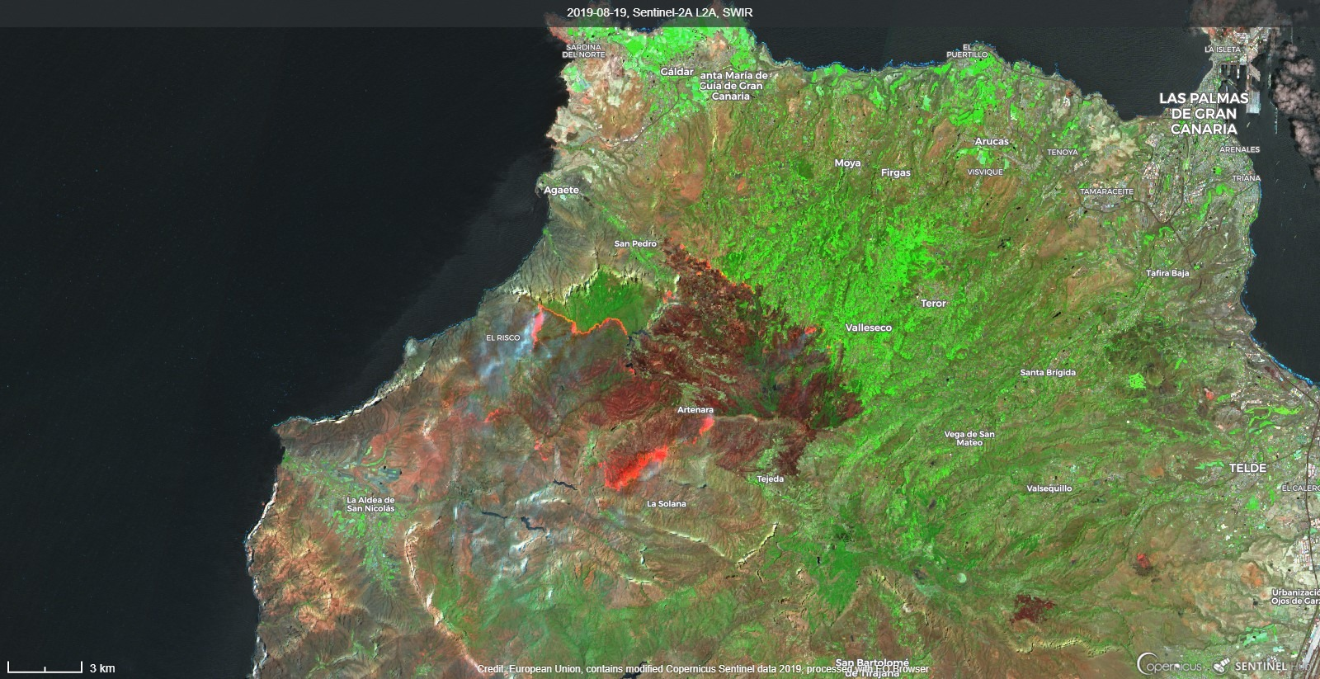

Slide 6
Søgning af brande i Amazonas
Jeg fandt røgen – zoomere – brugte SWIR - Short wave Infrared
Branden fremhæves i SWIR, det afsvedne bliver brunt.

Slide 7
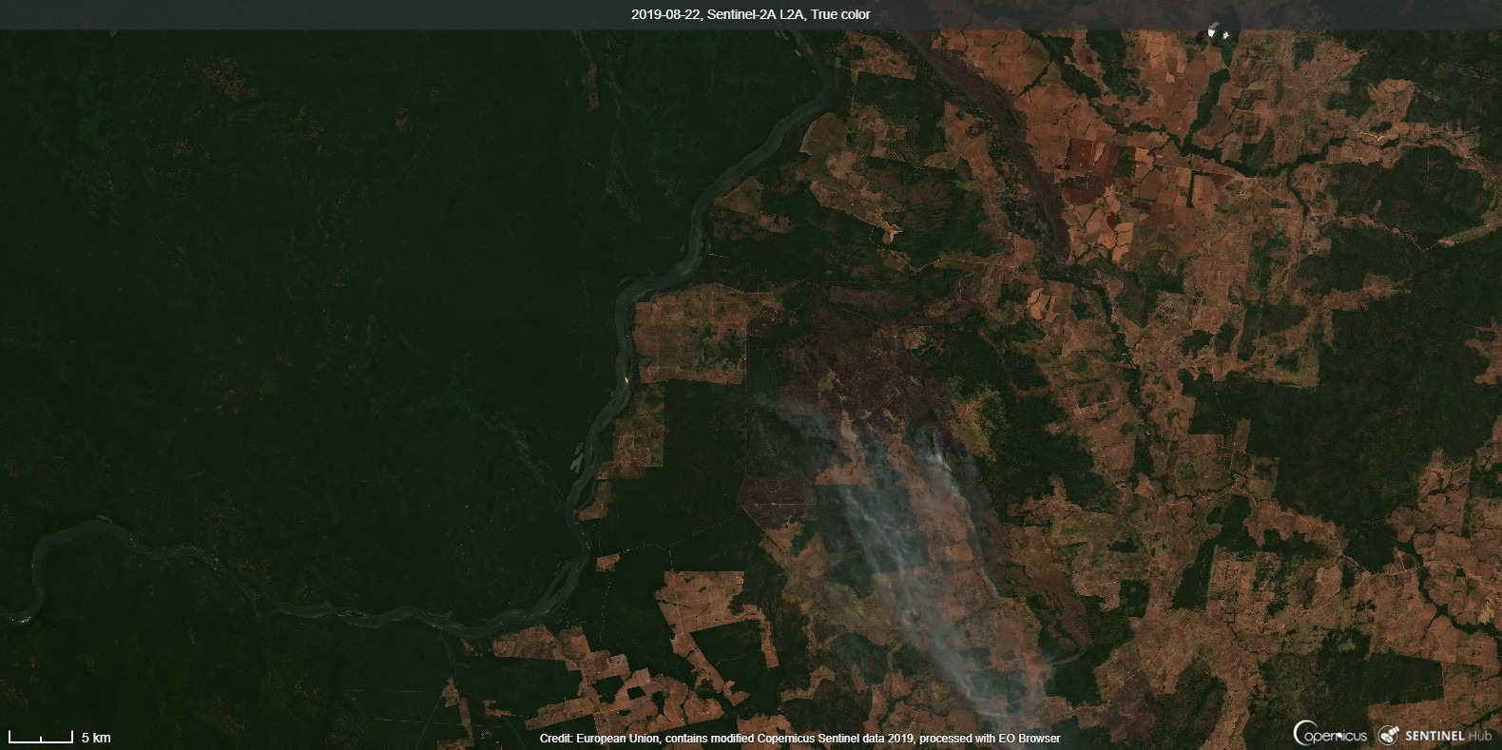

Slide 8
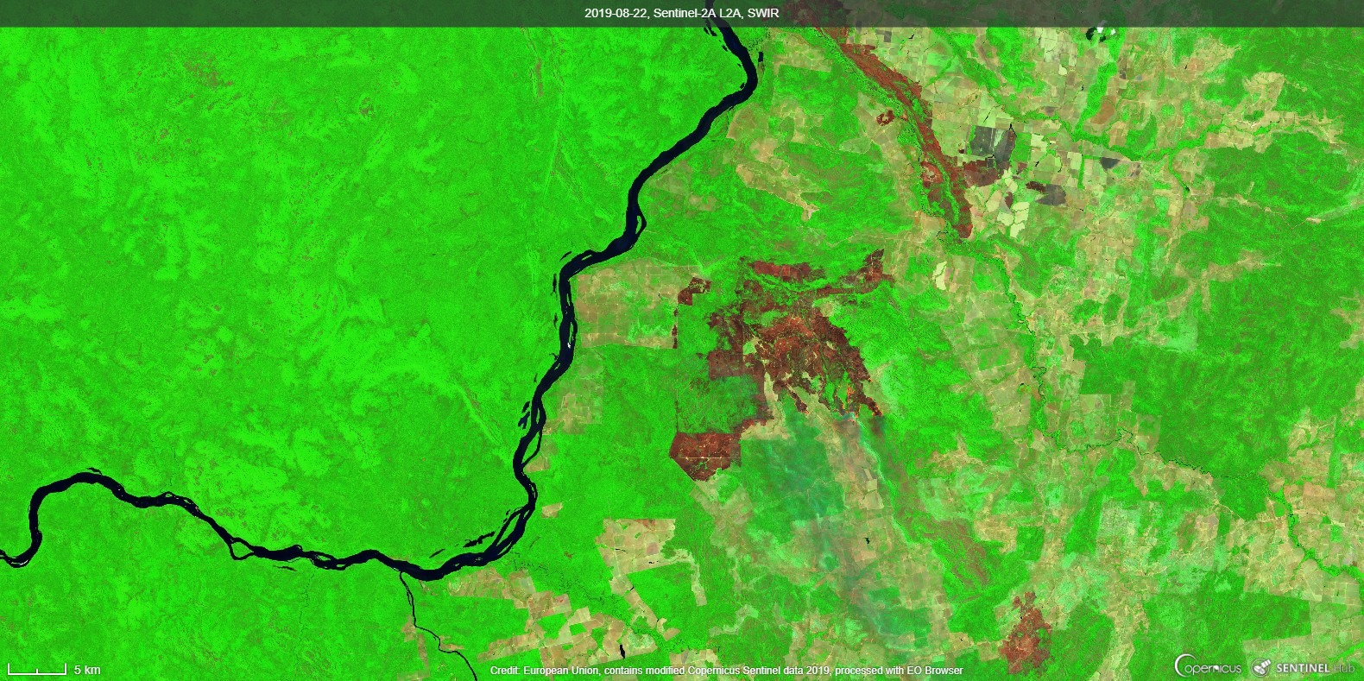

Slide 9
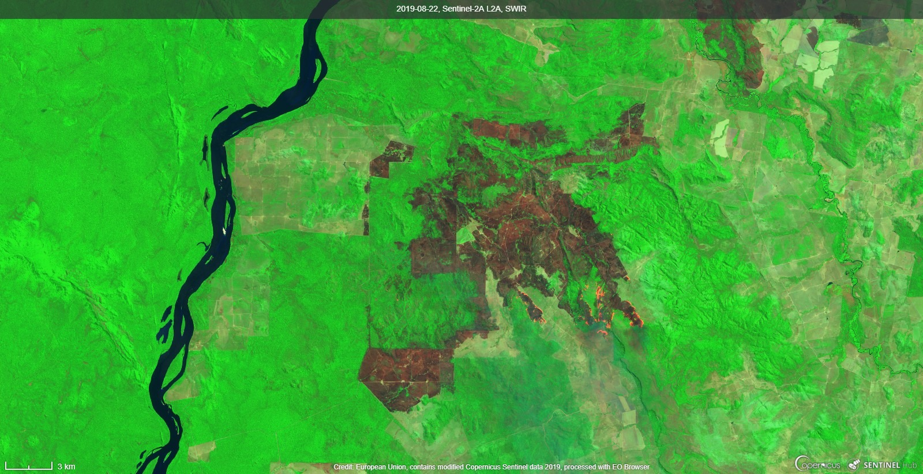
Notes:
Amazonas

Slide 10
Samme metode til at undersøge Indonesien
Først Kalimantan Syd
Så Kalimantan Vest

Slide 11
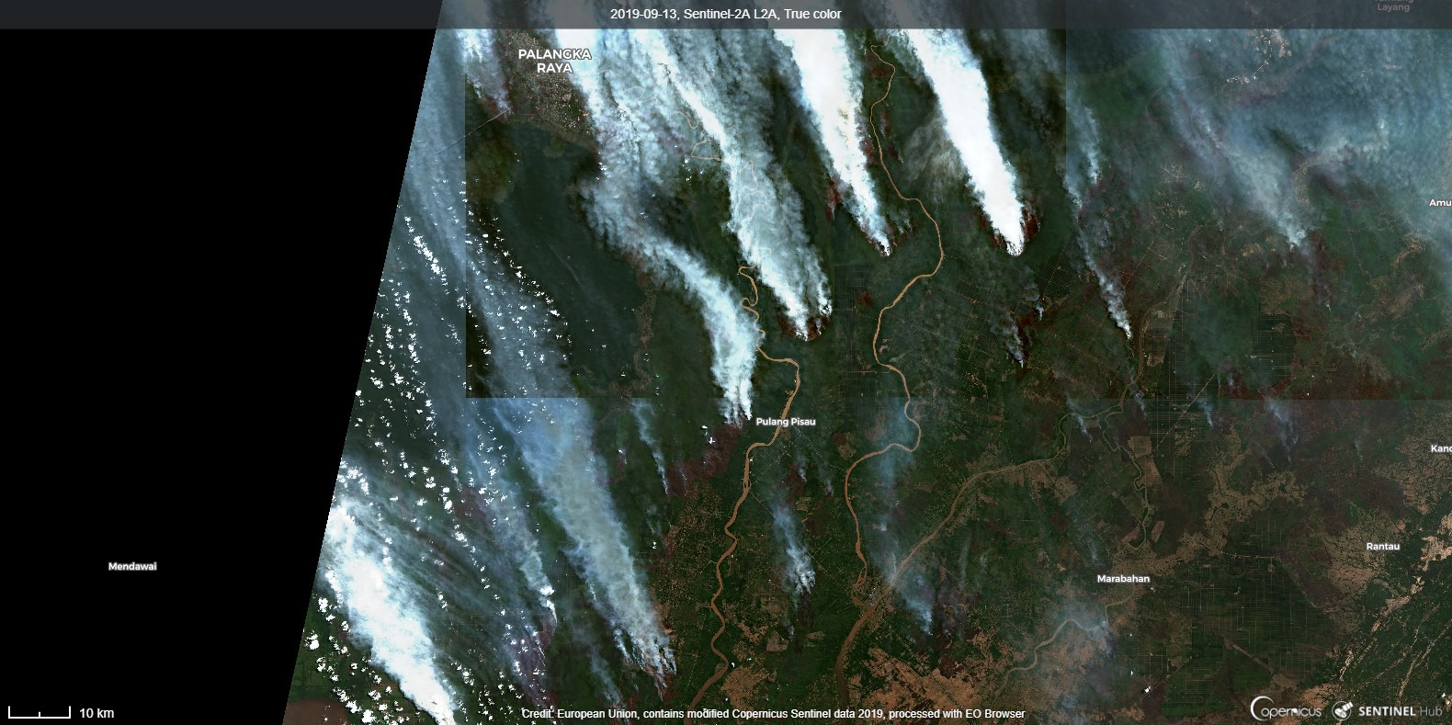

Slide 12
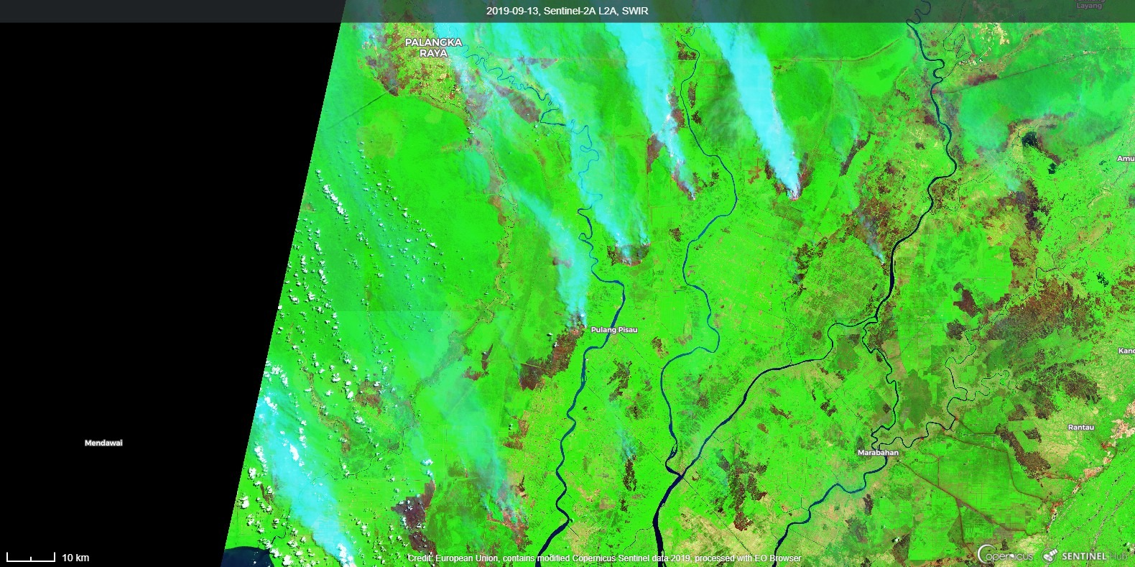

Slide 13
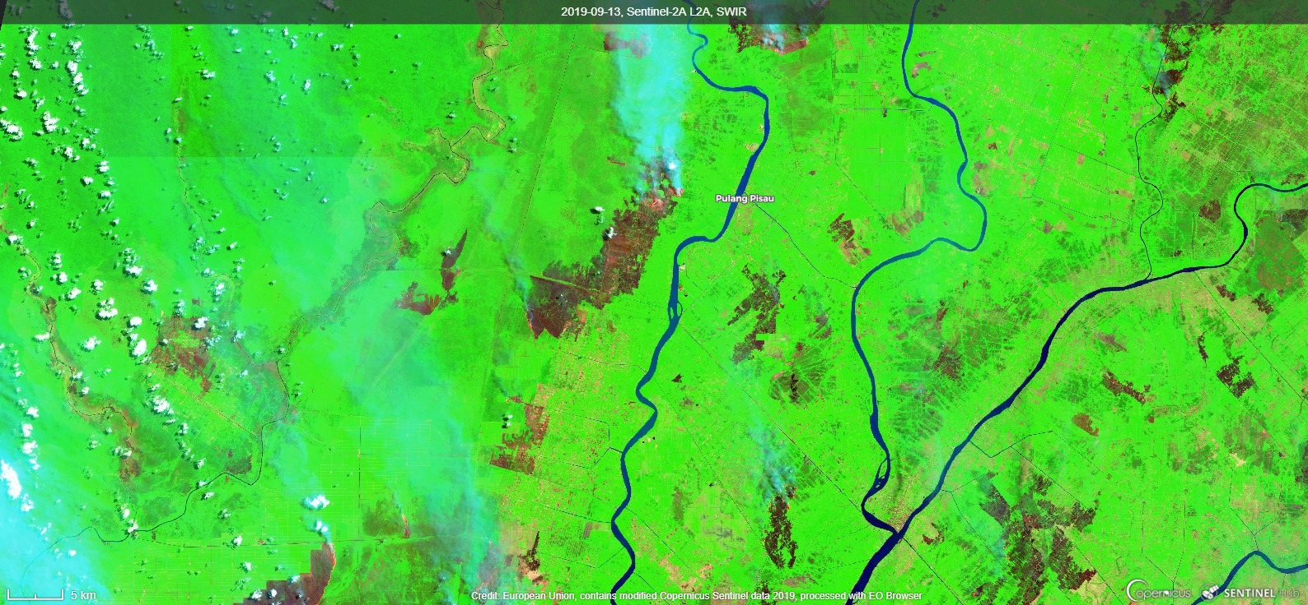
Notes:
Indonesien

Slide 14
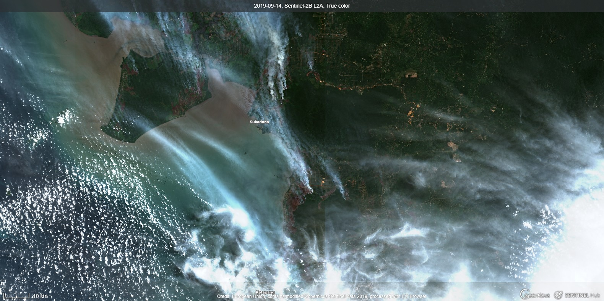

Slide 15
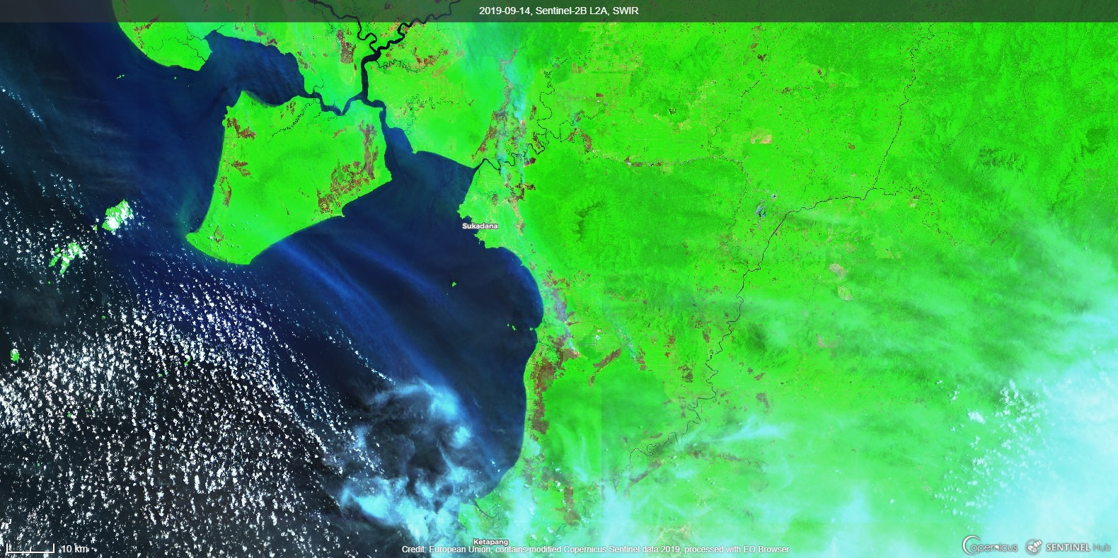

Slide 16
Timelaps fra Kalimatan – før branden og under branden - først true color, derefter short wave infrared.

Slide 17
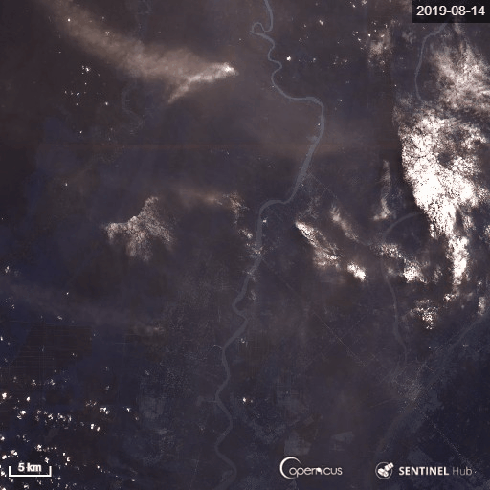

Slide 18
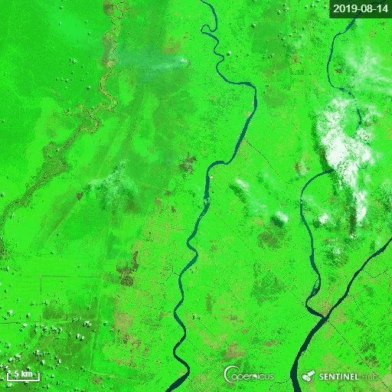

Slide 19
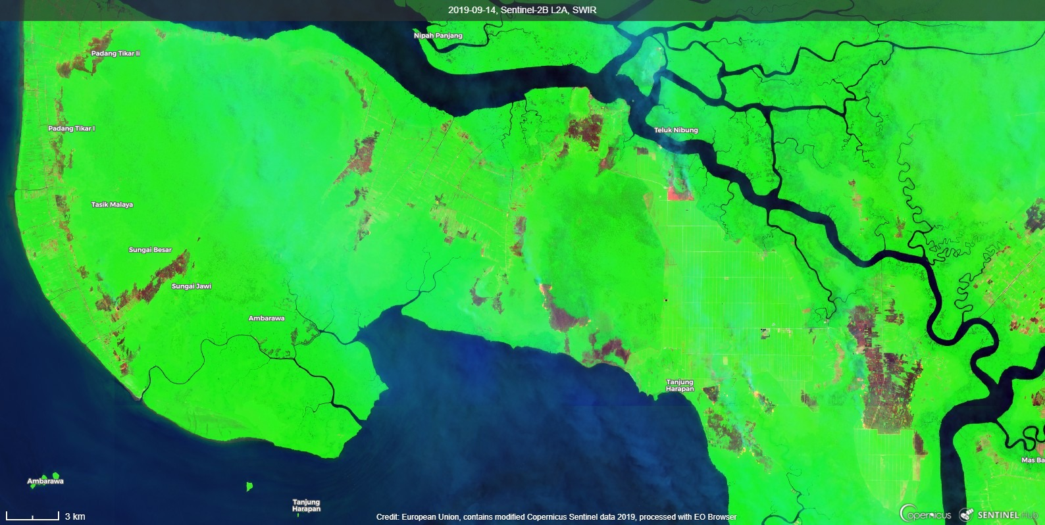
Notes:
Indonesien

Slide 20
Flere fotos
Først en brand i Afrika i True Color og SWIR
Så et foto af Makedonien, hvor banditter tænder skovbrande for at skabe kaos

Slide 21
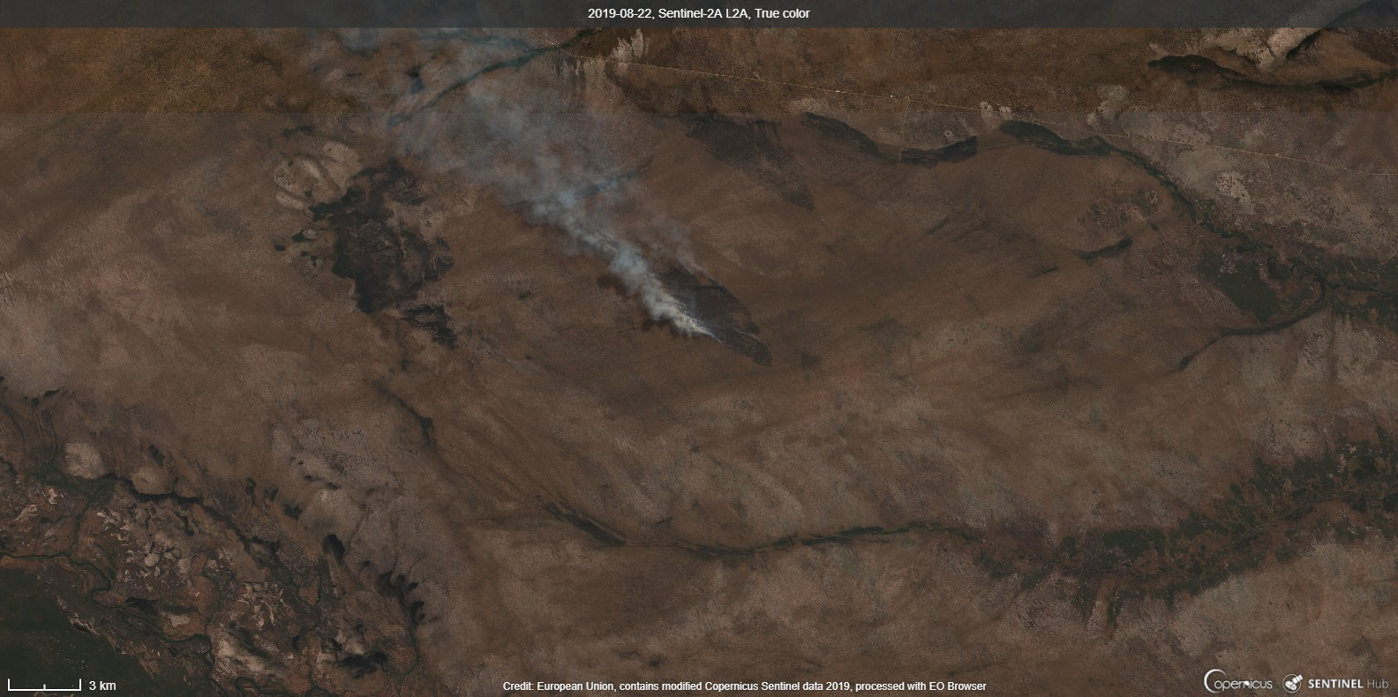

Slide 22
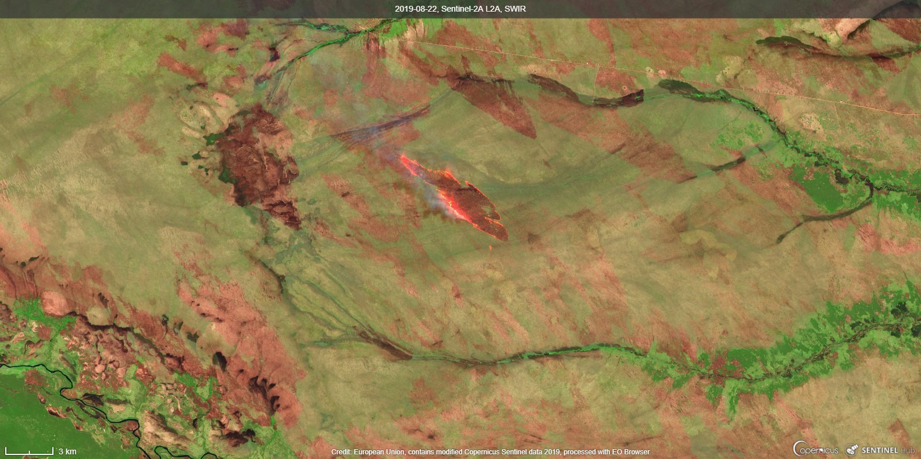

Slide 23
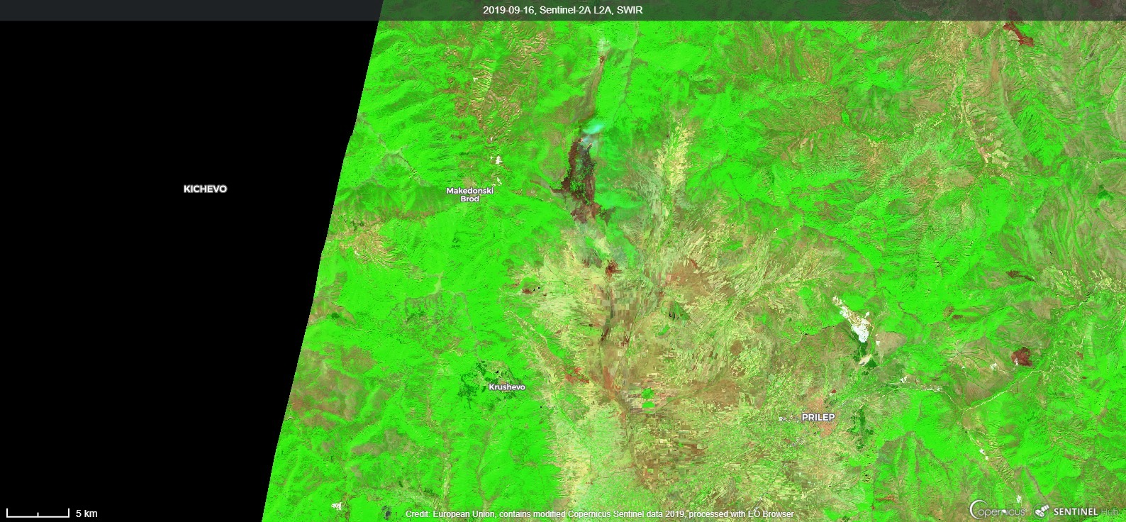
Notes:
Makedonien

Slide 24
Et redskab til Undersøgelse
Enkelt at bruge for eleverne.
God kvalitet.
Fremmer engagement i at bekæmpe klimakrisen.
Fremmer elevernes engagement i at lære naturfag.

Slide 25
For sjovt
Jeg hørte om et vulkanudbrud fra Etna den 27.7.19
Her er det – først true Color, så SWIR - bånd 12, 8a og 4

Slide 26
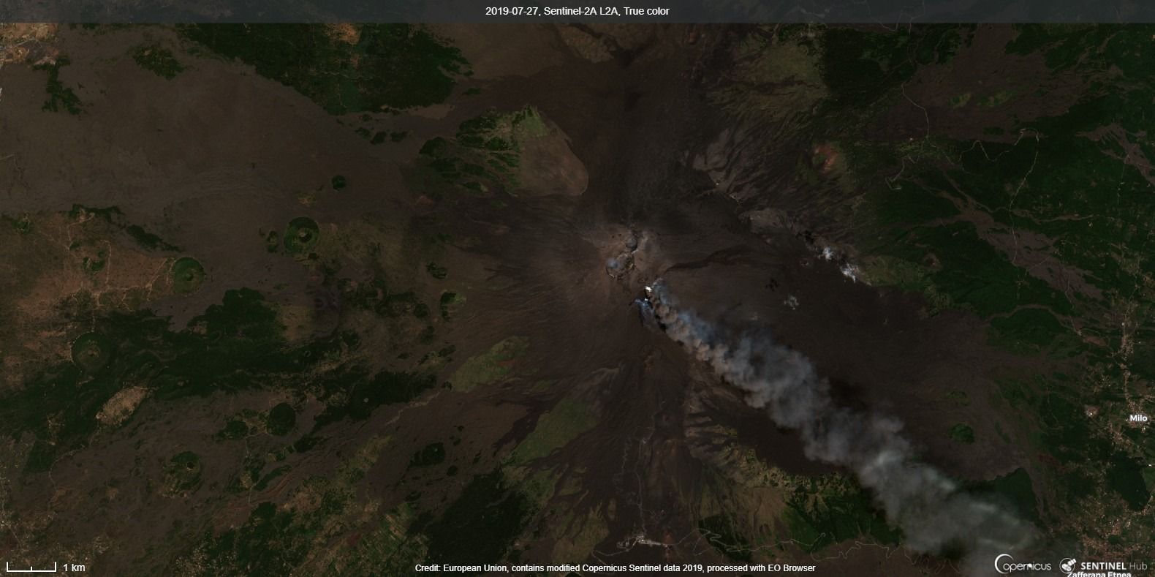

Slide 27
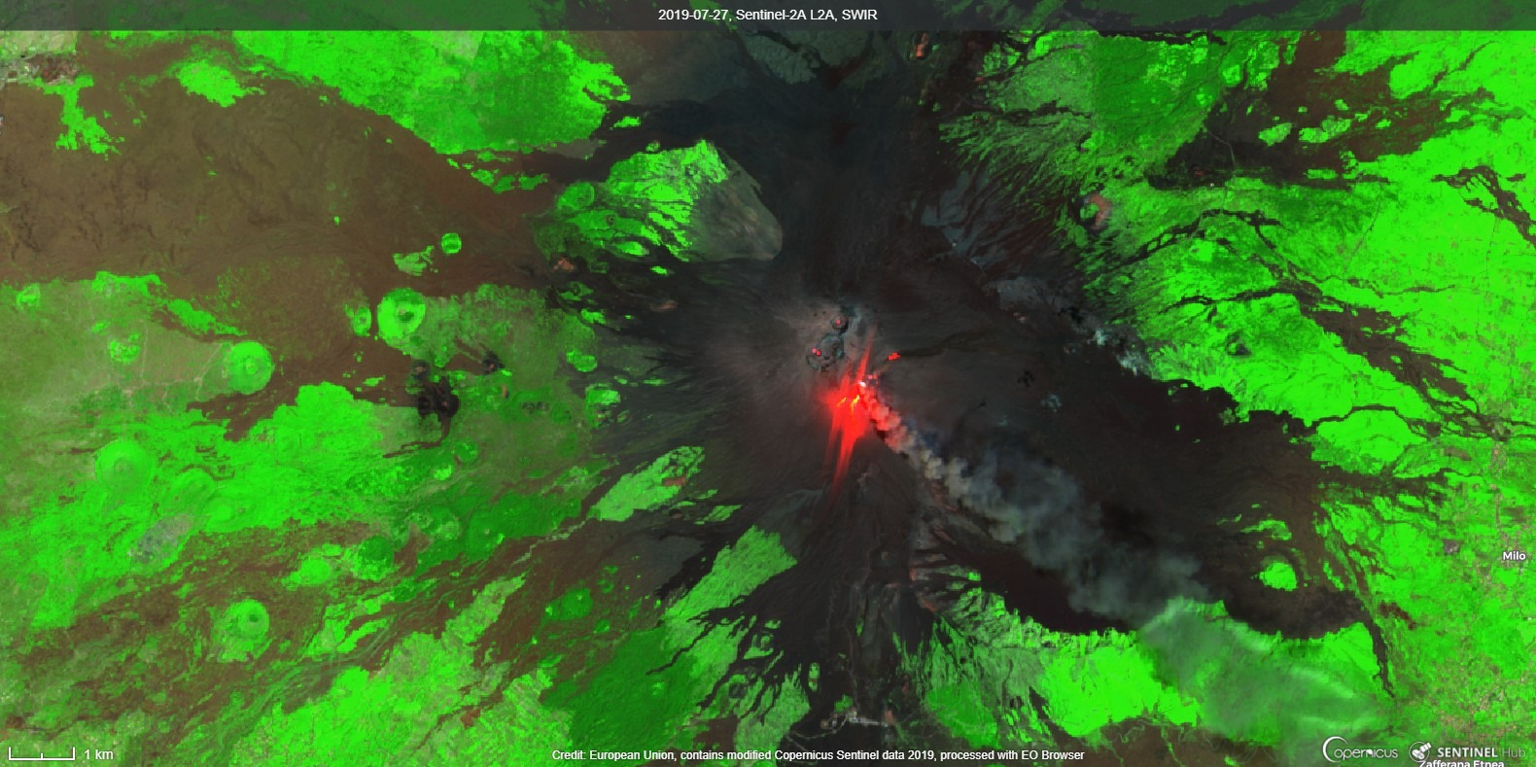

Slide 28
Et udbrud fra Etna den 26. dec. 2018
Først true Color – så False color

Slide 29
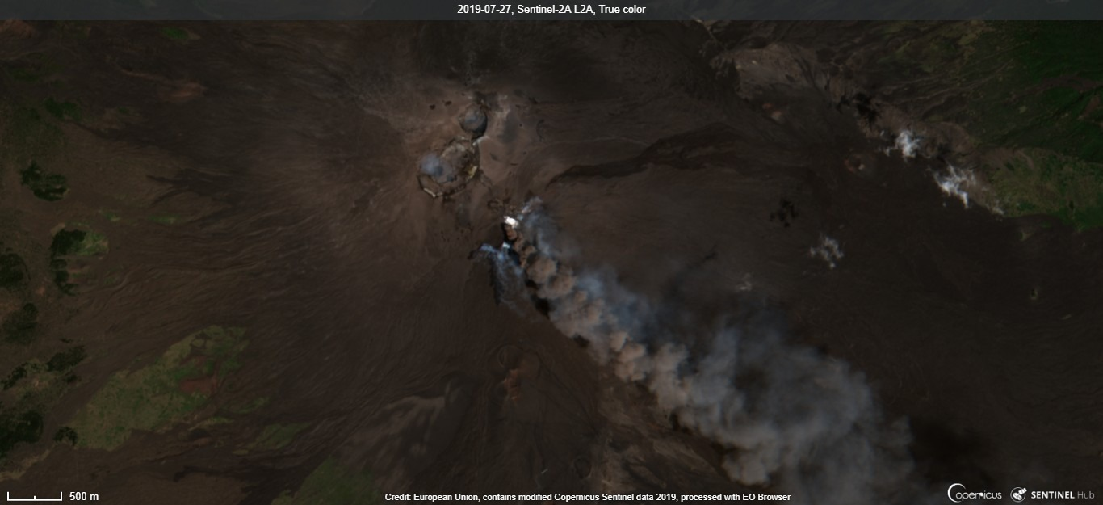
Notes:
Vesuv

Slide 30
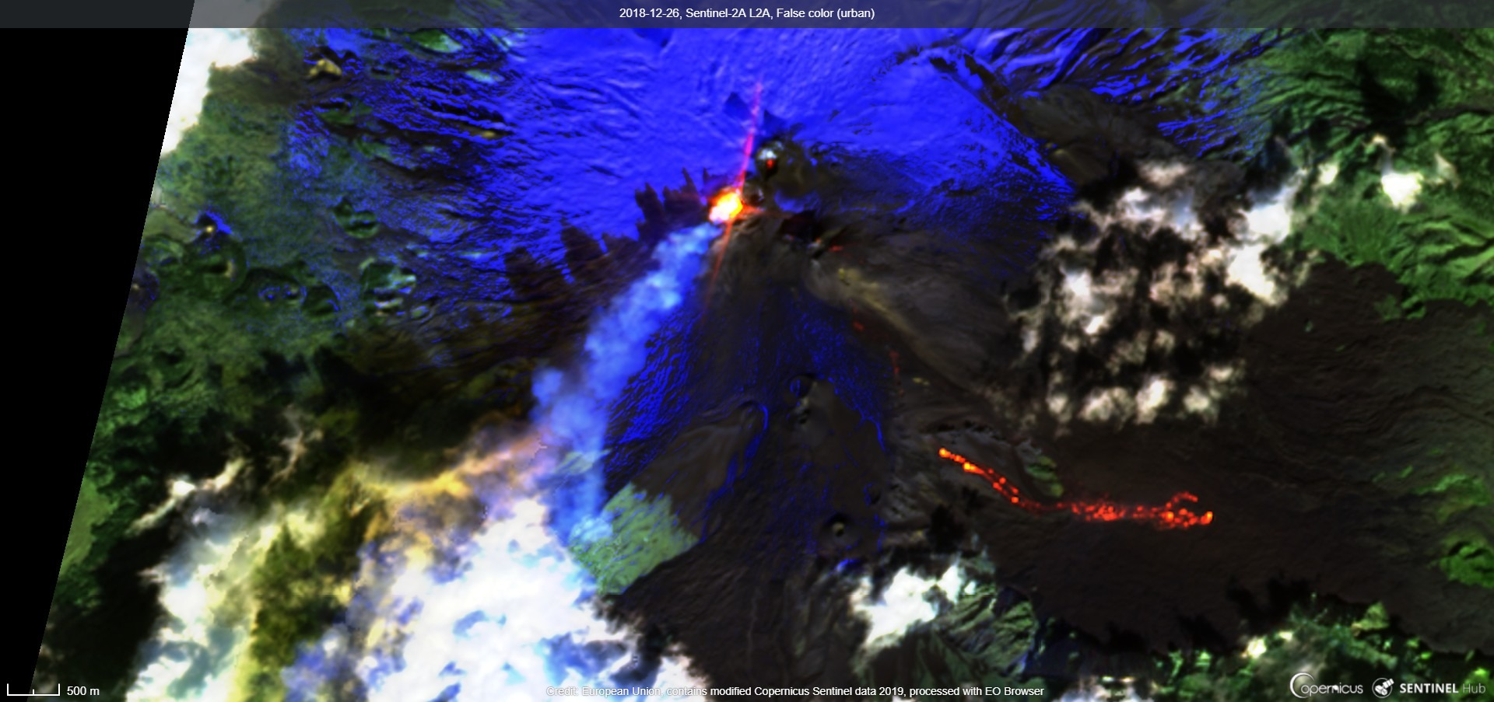
Notes:
Vesus

Slide 31
På jagt efter at vise algevækst i Østersøen denne sommer
Først et foto fra den 24.7. i true color – derefter i båndet NDVI -
Bånd B8-B4 - Enhanced Vegetation Index (EVI) uses the NIR, red and blue channels to measure healthy vegetation, pixel by pixel with a simple algorithm.
Algerne ses tydeligt. En timelaps viser algevæksten. Fremragende undersøgelse. Perspektivering: Overgødskning og iltsvind.
Engagement i at beskytte farvandene mod iltsvind. Havbunden dør i kæmpe områder.

Slide 32
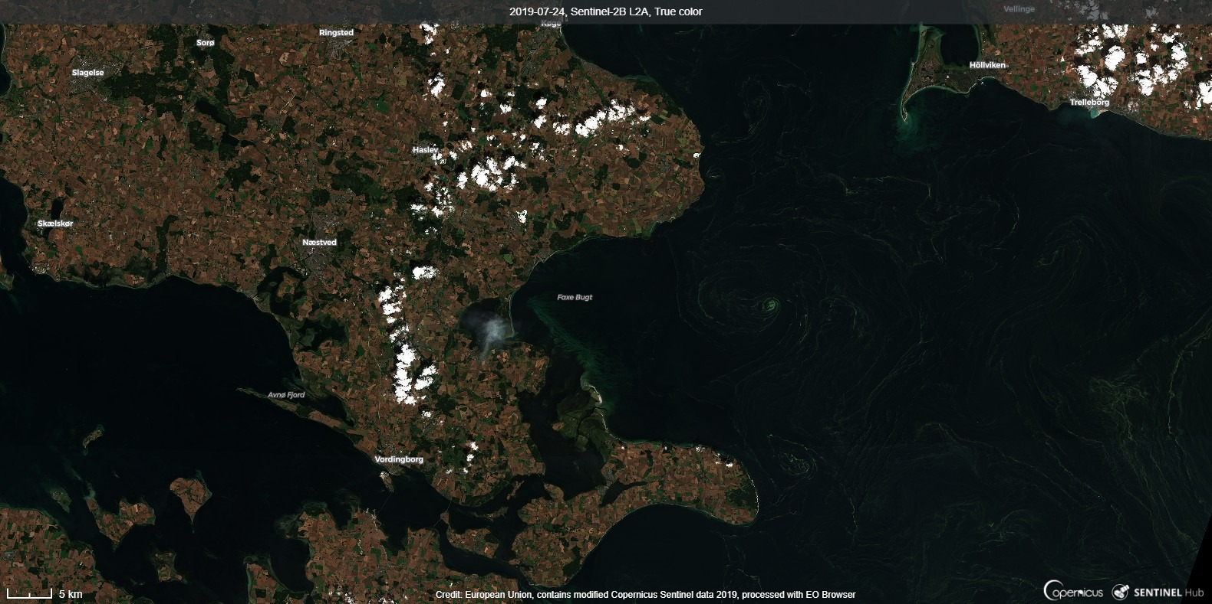

Slide 33
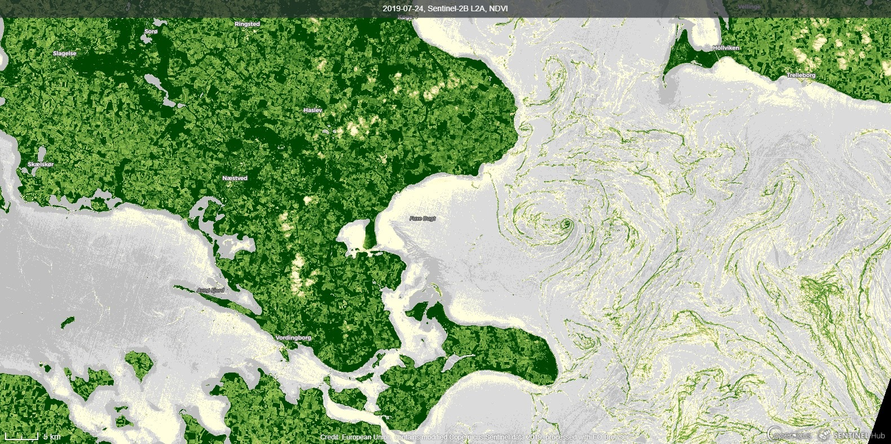

Slide 34
Timelaps af algeblomstringen

Slide 35
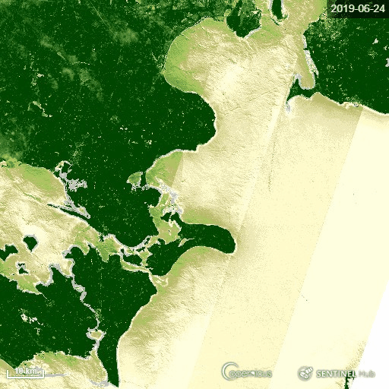

Slide 36
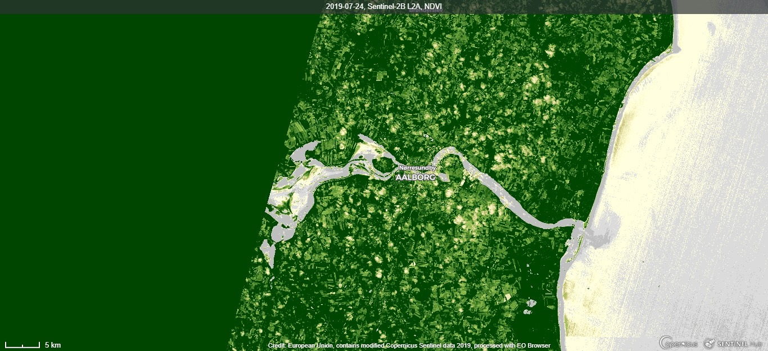

Slide 37
Med Sentinel 5 P kan jeg måle NOx
Først vises to vinterbilleder – et hvor Polen står i et dårligt lys og derefter Kina.
Så to sommerfotos over Europa. Hvad er dog det, man kan se over en engelske Kanal den 5. maj? Det må være Noxer fra fiskerflåden, der ikke har brugt penge på at sætte katalysator på udstødningen!

Slide 38
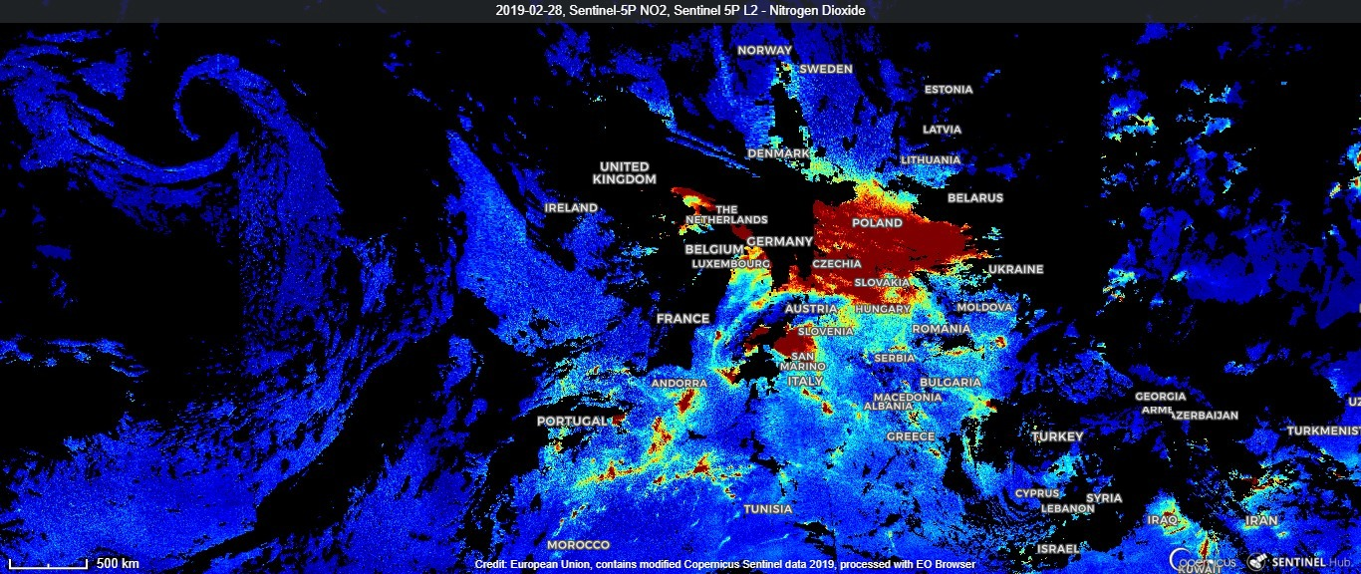

Slide 39
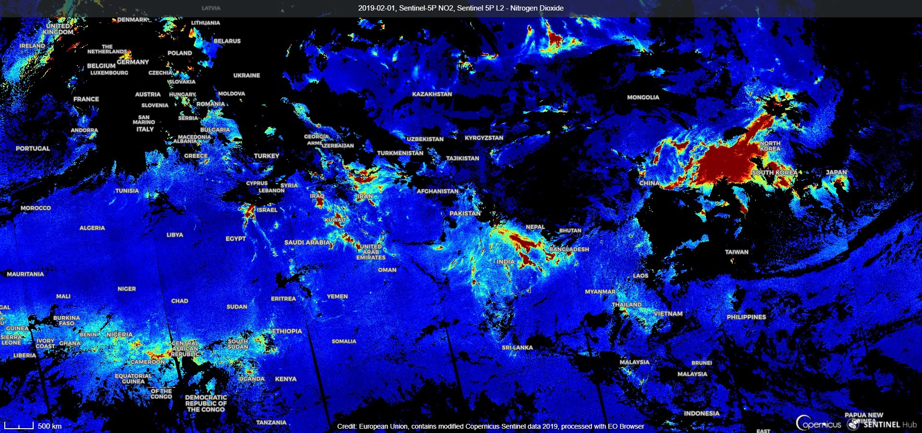

Slide 40
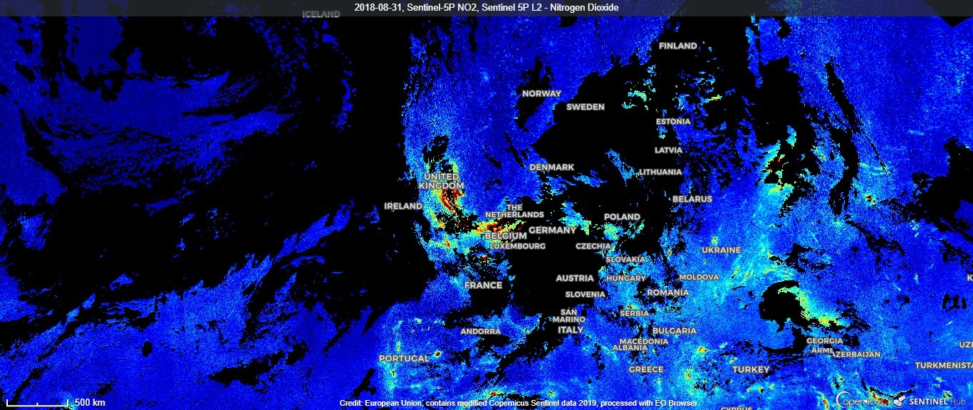

Slide 41
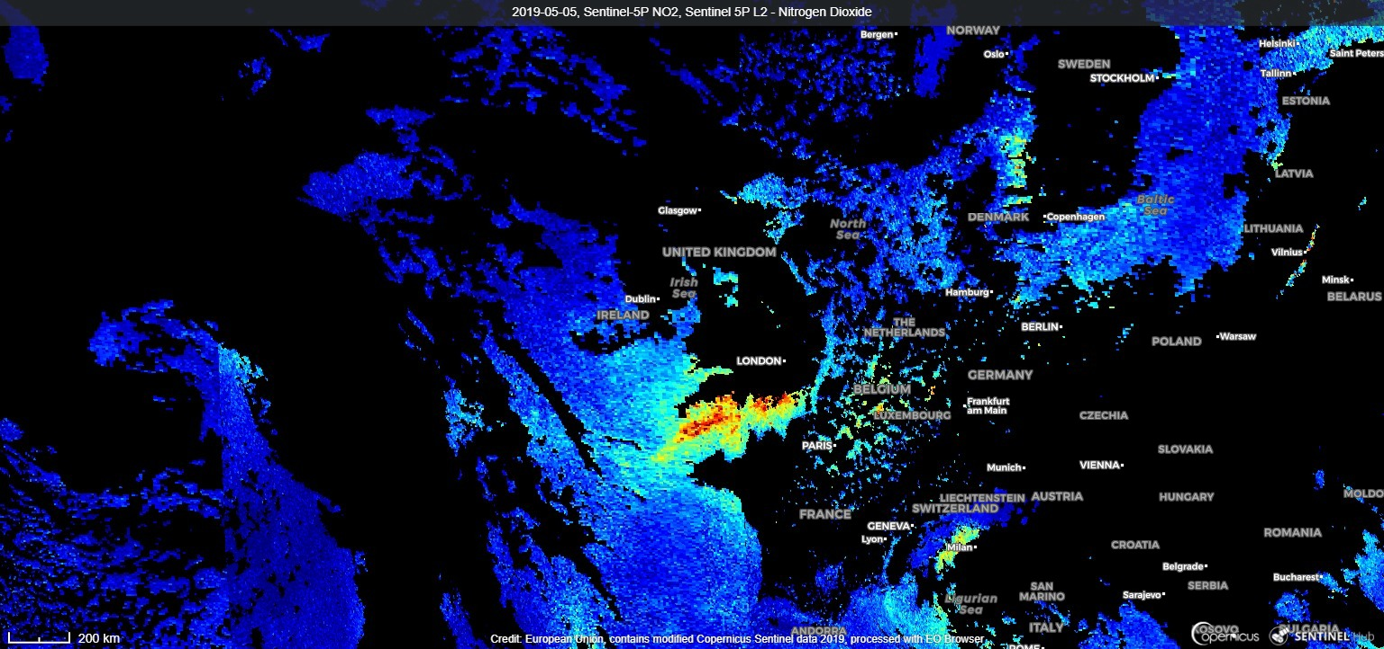

Slide 42
Et foto som det forrige viser klart at der er brug for at stramme lovgivningen om miljøet til søs.
Her er et godt redskab, som eleverne kan bruge når de arbejder tværfagligt med Fælles fagligt Fokus på menneskets udledning af kemiske stoffer.

Slide 43
Sentinel 5 P viser her udslip af carbonmonooxid fra skovdrandene i Amazonas
CO vises gult. Koncentrationen af CO kan aflæses i Eobrowseren

Slide 44
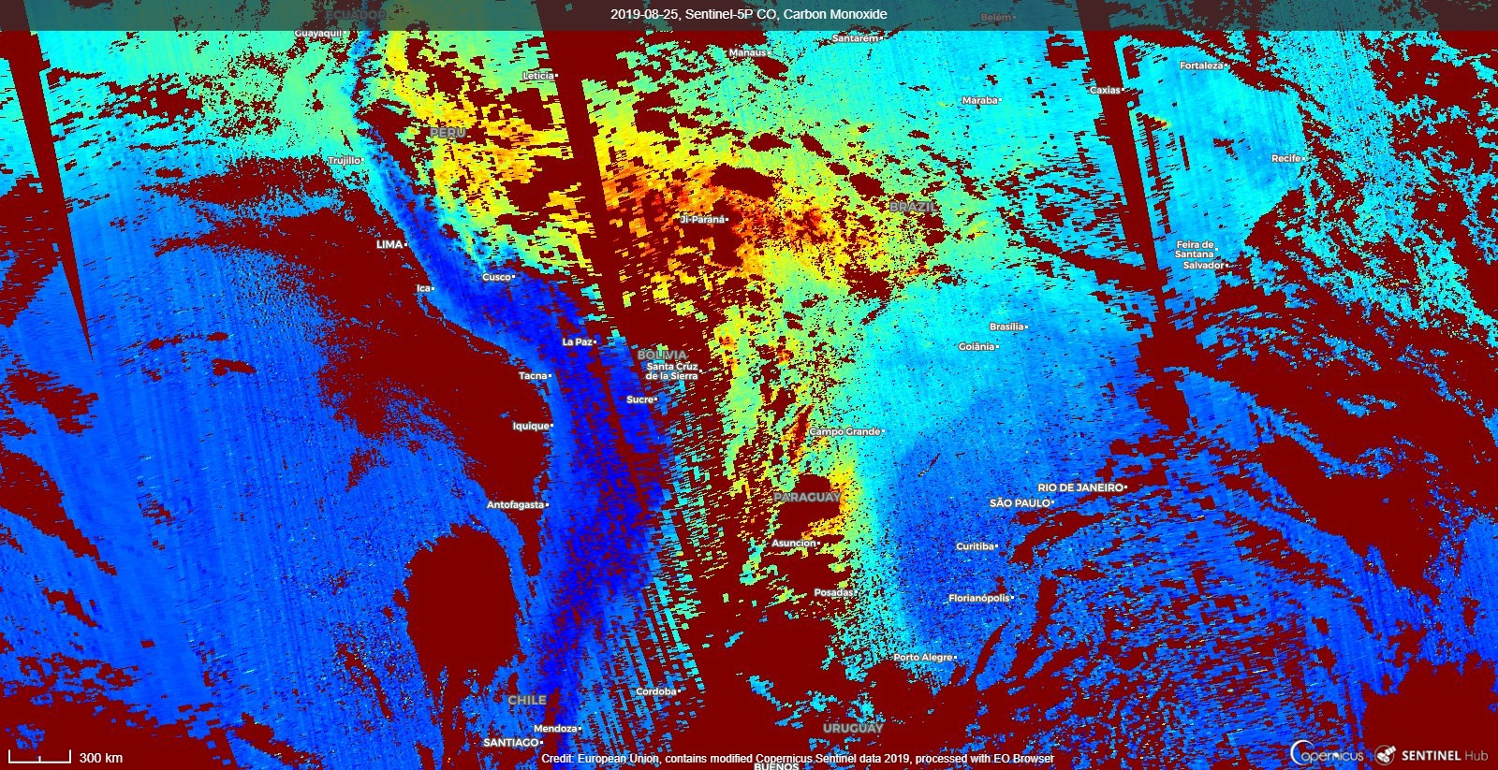

Slide 45
Formaldehyd dannes ved skovbrandene i Amazonas og Afrika.
Filmet af Sentinel 5 P. Se det følgende foto

Slide 46
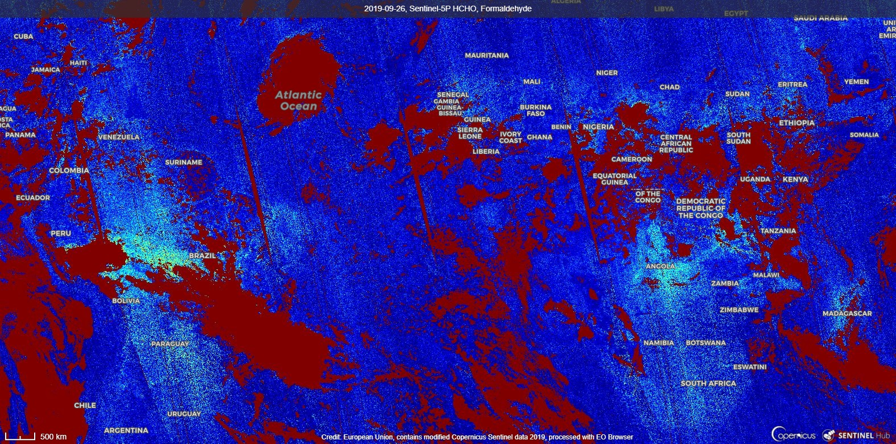

Slide 47
Herunder viser Sentinel 5 P udslip af svovldioxid fra olieboreplatforme

Slide 48
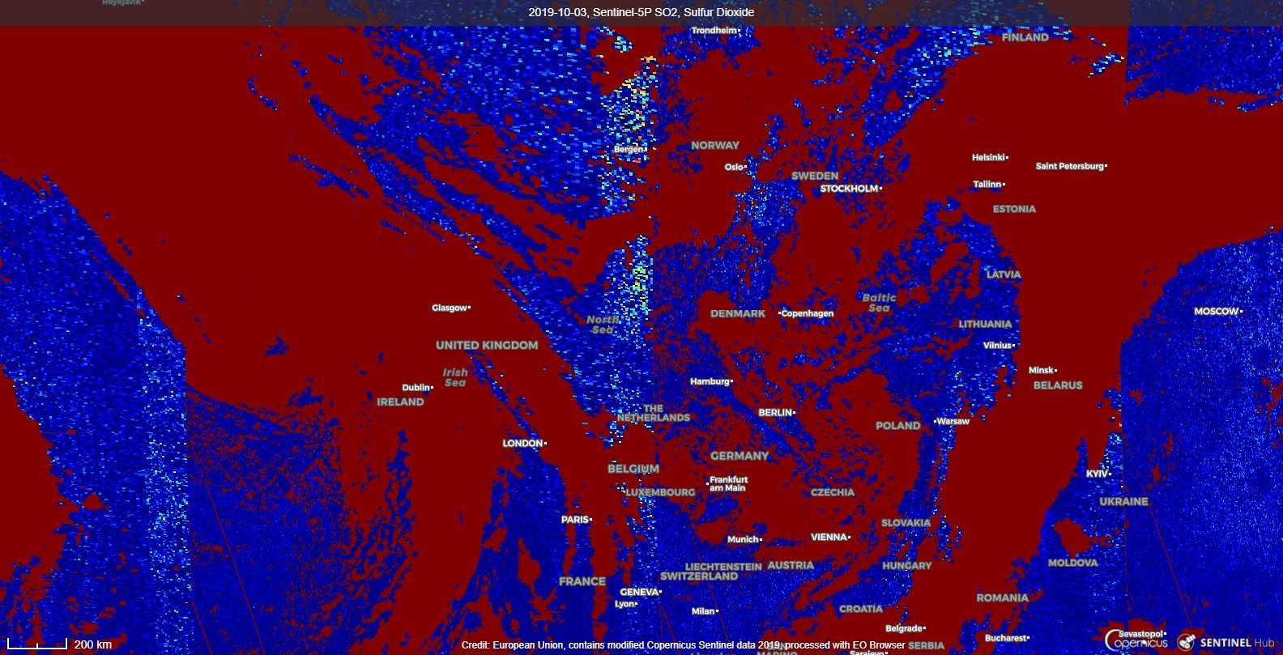

Slide 49
Her følger et foto af carbonmonooxid over Asien fra Sentilnel 5 P

Slide 50
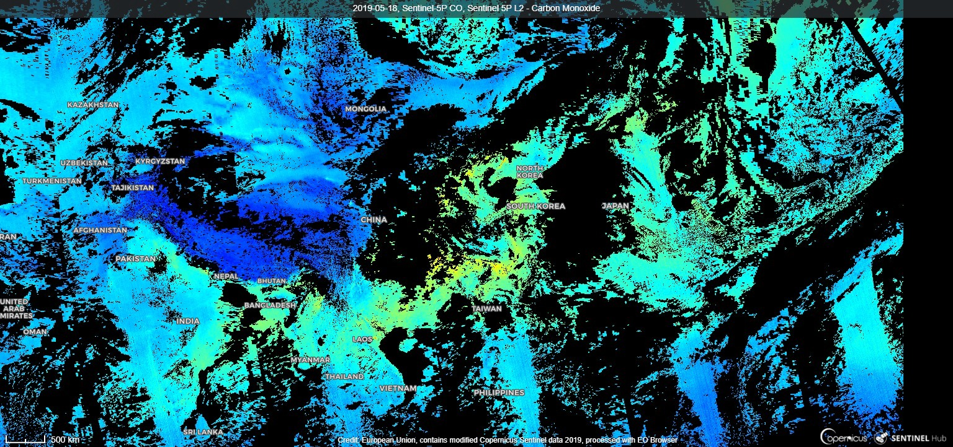

Slide 51
Herunder en måling fra Sentinel 5 P af ozon over Asien

Slide 52
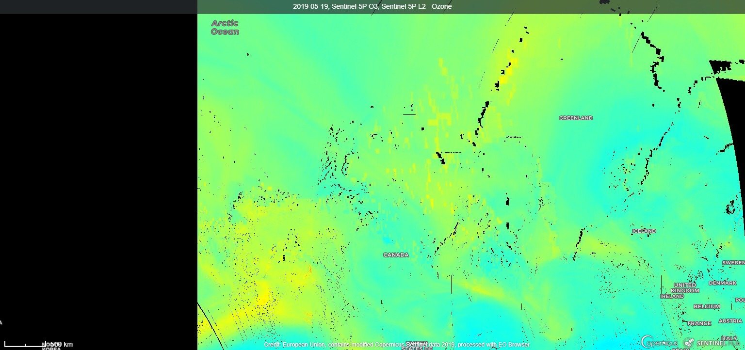

Slide 53
Herunder har Sentinel 5 P målt methan over Asien.
Den grønne farve betyder 1800 ppm, den gule farve betyder 1850 ppm, den orange farve betyder 1900 ppm.

Slide 54
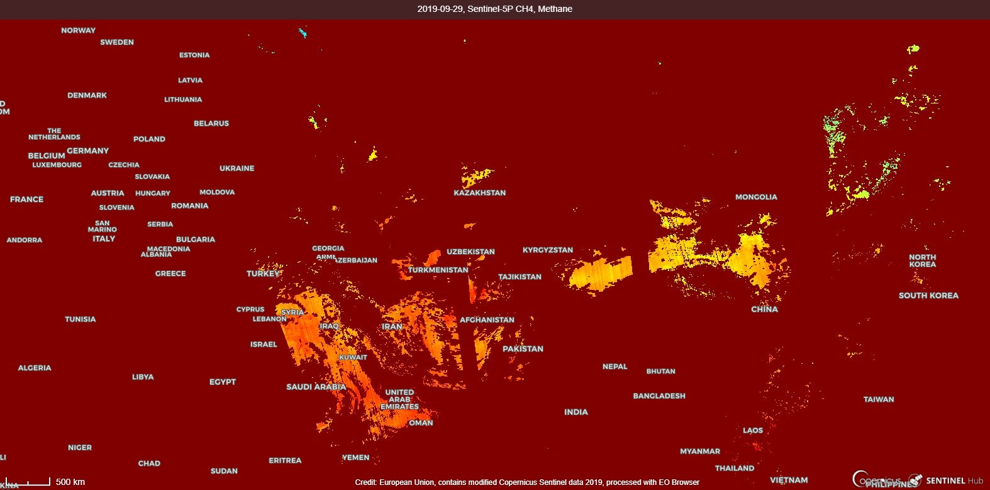

Slide 55
Med Sentinel 3 fangede jeg et billede af orkanen Dorian
Derefter ses en timelaps af Dorian

Slide 56
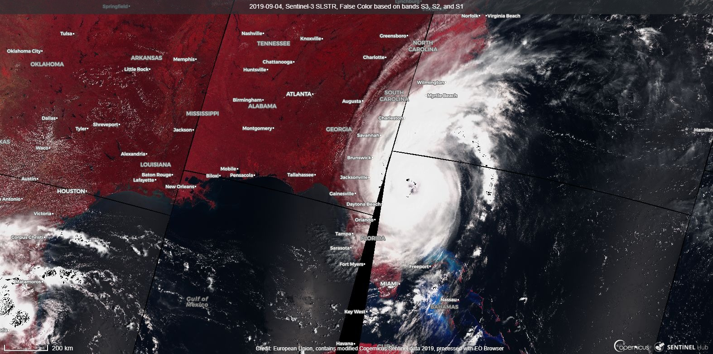

Slide 57
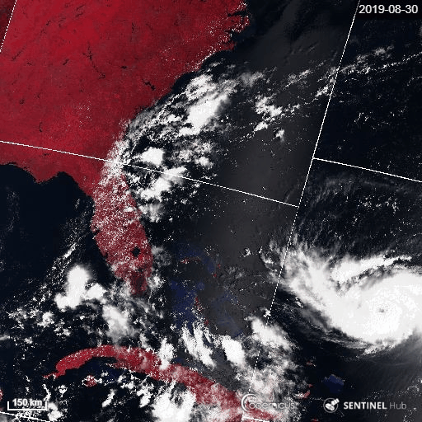

Slide 58
Sentinel 2
Billeder og timelapses fra Alperne

Slide 59
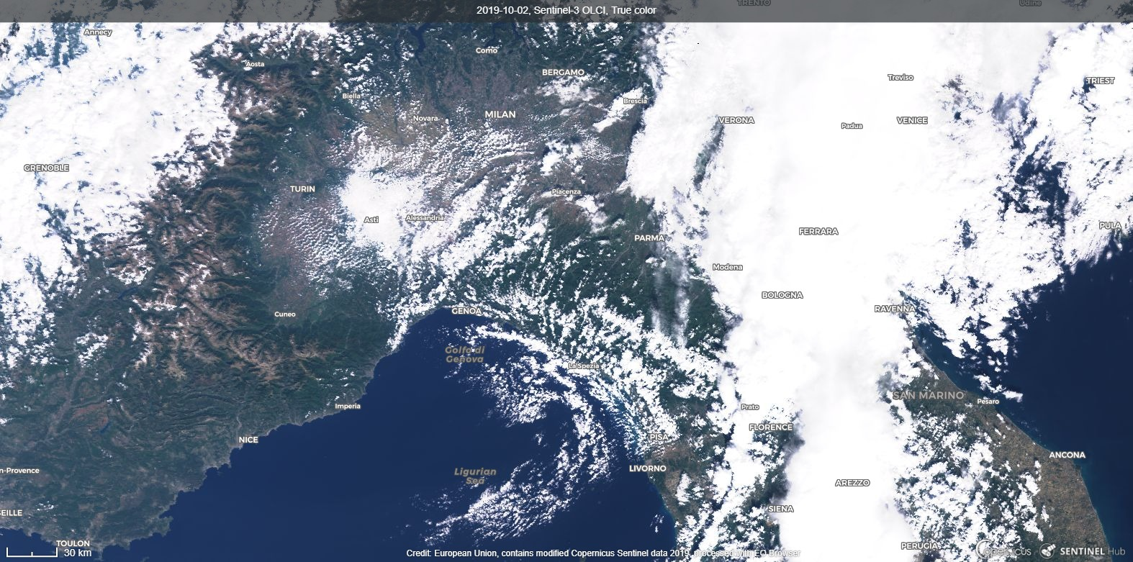

Slide 60
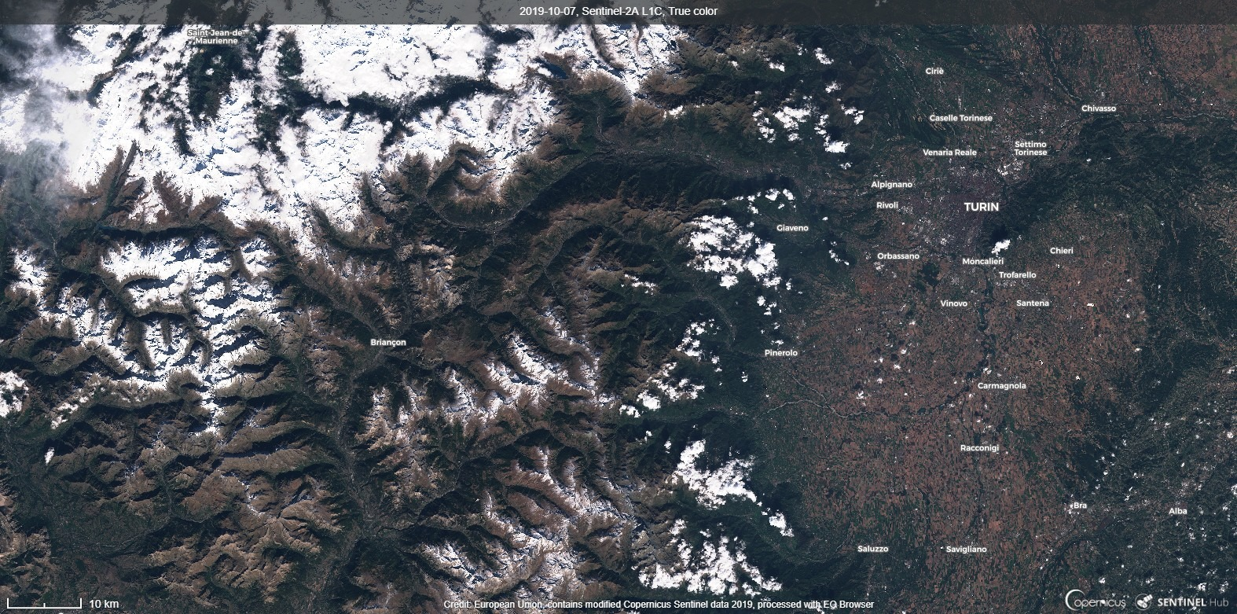

Slide 61
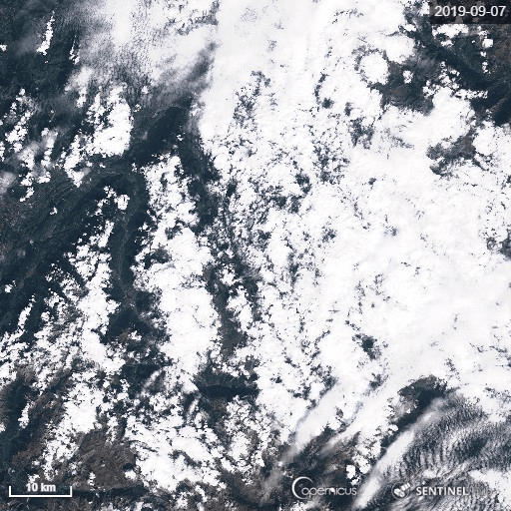

Slide 62
Sentinel 1
Billede og timelaps af isen ved Diskobugten. Isbjerge sendes afsted.

Slide 63
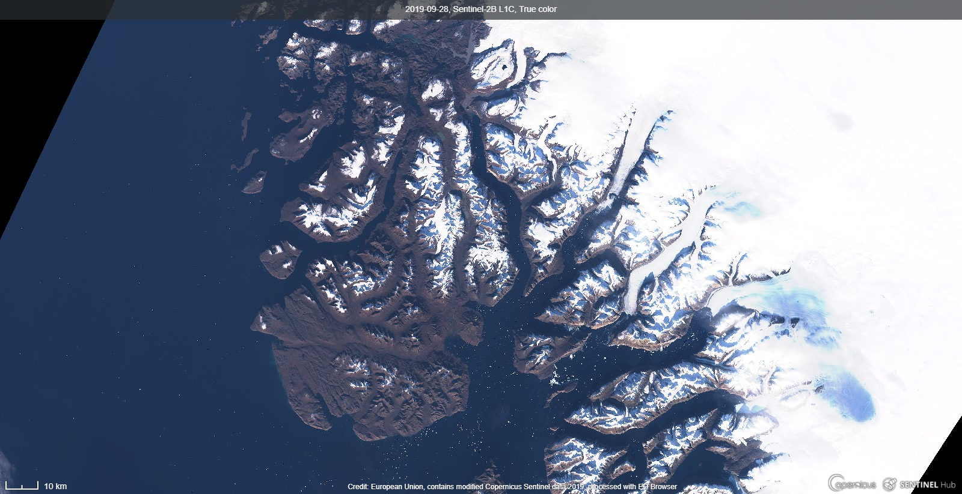

Slide 64
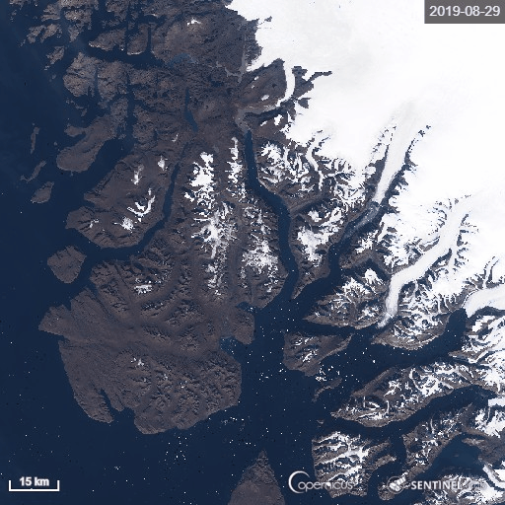

Slide 65
Oversigt over satellitterne i Browseren
Sentinel 1
Sentinel 2
Sentinel 3
Sentinel 5P
Landsat
Envisat Meris
MODIS
Proba-V
GIBS

Slide 66
Copernicus' Sentinel-1 satellit optager radarbilleder dag og nat, i al slags vejr. Kilde: ESA.
Sentinel–1 leverer radarbilleder, som kan optages dag og nat, i al slags vejr - også når det er overskyet. Dette gør disse data særlig velegnede for de polare egne, som f.eks. ved kortlægning af havis udbredelse og havis bevægelser. Konstellationen af Sentinel-1 A og -B gør, at der kan leveres data med stor hyppighed for samme geografiske område. Hyppigheden varierer med breddegraden fra hver sjette dag ved Ækvator til hver dag for det meste af Grønland. Dette gør disse data velegnede i mange sammenhænge, som f.eks. indenfor præcisionslandbrug, ved overvågning af ændringer i brug af landområder eller i f.eks. beredskabssammenhæng. En vigtig anvendelse af disse data er til detektion af selv meget små ændringer i jordoverfladen (landhævninger og – sænkninger).
Få mere information om Sentinel-1 hos ESA
https://ufm.dk/forskning-og-innovation/rumomradet/brug-rummet/Adgang%20til%20data/Copernicus/copernicus-sentineller/sentineller
Eng: https://sentinel.esa.int/web/sentinel/missions

Slide 67
Sentinel-2 er Copernicus programmets farvesyns-mission. Kilde: ESA.
Sentinel-2 leverer optiske billeder i høj opløsning (10 meter) beregnet for landtjenester. Populært siges, at missionen har ”farvesyn”. Dette indebærer, at satellittens data er særlig anvendelige til vegetationskortlægning og ved overvågning af ændringer i vegetationsdække (af f.eks. skove eller i brug af landbrugsjord). Satellittens data kan også anvendes ved forureningsovervågning af søer eller kystnære havområder eller beredskabsmæssigt i forbindelse med naturkatastrofer.
Få mere information om Sentinel-2 hos ESA

Slide 68
Sentinel-3 leverer data til f.eks. prognoser for havet. Kilde: ESA.
Sentinel-3 leverer optiske og radar højdemåler data af høj nøjagtighed til hav- og landtjenester. Satellittens data om farve, højde og temperatur af havoverflader anvendes f.eks. som input til prognoser for havet (havstrømme m.v.), til kortlægning af algeopblomstring eller til forudsigelse af ekstrem hændelser som stormfloder eller oversvømmelser af kystnære områder. Data optagne over land kan eksempelvis bruges til detektion af brande.
Få mere information om Sentinel-3 hos ESA

Slide 69
Sentinel-4 og -5
Sentinel-4 og -5 leverer begge data til overvågning af atmosfærens sammensætning fra henholdsvis en geostationær og en polar bane. Begge Sentinel typer udgøres til forskel fra de øvrige Sentineller af et instrument, som bæres af meteorologiske satellitter.

Slide 70
Sentinel-4 leverer data om atmosfærens sammensætning over Europa fra en geostationær bane. Kilde: ESA.
Sentinel-4 er et såkaldt spektrometer, som dækker det ultraviolette, synlige og nær-infrarøde spektrum. Instrumentet vil komme til at sidde på en meteorologisk satellit af typen ”Meteosat Third Generation” i en geostationær bane. Fra denne position vil Sentinel-4 kunne levere data hver time om forekomsten af sporgasser og forskellige forureningsfaktorer i atmosfæren over Europa. Desuden vil den kunne levere data om forekomst af ozon og solstråling som input til UV prognoser og klimaovervågning.
Få mere information om Sentinel-4 hos ESA

Slide 71
Sentinel-5 leverer data om atmosfærens sammensætning fra en polar bane omkring 800 km over jordens overflade. Kilde: ESA.
Sentinel-5 er også et spektrometer, som dækker et spektrum fra det ultraviolette til kortbølge infrarød. Instrumentet vil blive båret af meteorologiske satellitter af typen ”MetOp Second Generation”. Ligesom Sentinel-4 vil Sentinel-5 optage data om atmosfærens sammensætning, og om forekomsten af ozon og UV-stråling. Men til forskel fra Sentinel-4 vil Sentinel-5 optage data fra en polar bane omkring 800 km over jordens overflade og vil kunne levere data dagligt for hele jordens overflade. Data fra Sentinel-4 og -5 supplerer på denne måde hinanden. Sentinel-4 og -5 forventes opsendt i 2021-22.
Få mere information om Sentinel-5 hos ESA

Slide 72
Sentinel-5 Precursor er en forløber til Sentinel-5. Kilde: ESA.
Sentinel-5 Precursor er, som navnet antyder, en forløber, som danner bro, frem til opsendelsen af Sentinel-5. Sentinel-5 Precursor blev sendt op i 2017 og leverer data om forekomsten af forskellige sporgasser, forureningsfaktorer og drivhusgasser i atmosfæren.
Få mere information om Sentinel-5 Precursor hos ESA

Slide 73
Sentinel-6 måler den globale havoverflades højde. Kilde: ESA.
Sentinel-6 leverer radar højdemåler data af høj nøjagtighed til måling af den globale havoverflades højde. Disse data udgør vigtig input til overvågningen af havniveauændringer, hvilket udgør en nøgleindikator for klimaændringer. Satellitten kortlægger op til 95 % af jordens isfri havområder hver 10. dag og leverer data om havstrømme, vindhastighed og bølgehøjde. Disse data anvendes indenfor operationel oceanografi og kan anvendes i sikkerhedsmæssig sammenhæng f.eks. i forbindelse med prognoser ved oceangående sejlads. Sentinel-6 supplerer således Sentinel-3.
Den første Sentinel-6 satellit forventes opsendt i 2020.

Slide 74
Landsat: billeder mange år tilbage
The Landsat Program
This joint NASA/USGS program provides the longest continuous space-based record of Earth’s land in existence. Every day, Landsat satellites provide essential information to help land managers and policy makers make wise decisions about our resources and our environment.

Slide 75
Medium Resolution Imaging Spectrometer (MERIS), part of European Space Agency’s (ESA) Envisat Earth Observation (EO) Satellite, brought new dimension to Sentinel Hub browsing experience.
The polar orbiting Envisat EO Satellite was launched in 2002, with 10 instruments aboard. Weighing more than eight tons, it is the largest civilian EO mission. Since its launch, Envisat has orbited Earth more than 50,000 times and has lived twice as long as planned. The Envisat MERIS imagery enriched Sentinel Hub for more than 130,000 scenes captured during its 10 years long operation. The Envisat mission ended on April 8, 2012, following the unexpected loss of contact with the satellite.
Browse and explore Envisat MERIS scenes through EO Browser, a free satellite imagery visualisation tool with the complete archive of Sentinel-2 and Sentinel-3, ESA’s archive of Landsat 5, 7, 8, global coverage of Landsat 8, and Proba-V products reachable in one place.

Slide 76
https://modis.gsfc.nasa.gov/about/
MODIS (or Moderate Resolution Imaging Spectroradiometer) is a key instrument aboard the Terra (originally known as EOS AM-1) and Aqua (originally known as EOS PM-1) satellites. Terra's orbit around the Earth is timed so that it passes from north to south across the equator in the morning, while Aqua passes south to north over the equator in the afternoon. Terra MODIS and Aqua MODIS are viewing the entire Earth's surface every 1 to 2 days, acquiring data in 36 spectral bands, or groups of wavelengths (see MODIS Technical Specifications). These data will improve our understanding of global dynamics and processes occurring on the land, in the oceans, and in the lower atmosphere. MODIS is playing a vital role in the development of validated, global, interactive Earth system models able to predict global change accurately enough to assist policy makers in making sound decisions concerning the protection of our environment.

Slide 77
Probe-V https://www.esa.int/Our_Activities/Observing_the_Earth/Proba-V/About_Proba-V
The Proba-V satellite may only be slightly larger than a washing machine, but it is tasked with a full-scale mission. This miniature satellite is designed to map land cover and vegetation growth across the entire globe every two days.

Slide 78
Global Imagery Browse Services (GIBS)
Visually explore the past and present of our dynamic planet through NASA's Global Imagery Browse Services (GIBS). GIBS provides quick access to over 900 satellite imagery products, covering every part of the world. Most imagery is updated daily - available within a few hours after satellite overpass, and some products span almost 30 years. The satellite imagery can be rendered in your own web client or GIS application.

Slide 79
Jeg har lavet en guide i at oprette sig på Eobrowseren og bruge den til undersøgelser af Jorden. Det hele er meget enkelt og anvendeligt for alle.
God fornøjelse. Carsten Andersen, Stjernekammeret ved Bellahøj Skole, carsten.skovgaard.andersen@gmail.com.
Se guiden på www.boernafgalileo.dk under ”Undervisningsmateriale”
http://www.boernafgalileo.dk/skriv.htm

